Slide 1


FinRobot: An Open-Source AI Agent Platform for Financial Applications using Large Language Models
汇报人：才佳

Slide 2
目录
01
02
论文基本信息
存在的问题
03
04
方法论解读
主体模块
05
06
实验及结果
论文不足与改进思考

Slide 3
论文基本信息
01

Slide 4


作者与机构
作者信息
所属机构
Hongyang (Bruce) Yang¹, Boyu Zhang¹, Neng Wang¹, Cheng Guo¹, Xiaoli Zhang¹, Likun Lin^{1,2}, Junlin (Jason) Wang ^{1,4},Tianyu Zhou¹, Mao Guan¹,Runjia (Luna) Zhang^{1,4}, Christina Dan Wang^{1,3}
1 ai4finance基金会;2哥伦比亚大学;3上海人工智能与深度学习前沿科学研究中心，上海100029;上海纽约大学;上海纽约大学商学院;4华东师范大学上海ai金融学院;

Slide 5
存在的问题
02

Slide 6
领域结合存在的问题
两个领域的专有数据和专业知识不互通
金融部门
人工智能社区
存在障碍
发展、结合
存在问题
1.决策过程透明度
2.全球市场适应
3.模型多样性
4.实时数据处理
Notes:
金融部门和人工智能社区之间存在着实质性的障碍，包括专有数据和专业知识。这些挑战阻碍了人工智能社区有效增强财务任务的能力
提高透明度:人工智能agent驱动的财务分析平台可以通过哪些方式提高决策过程的透明度，从而在用户之间建立信任?
【开源】
全球市场适应:人工智能agent如何有效地适应全球股市的多语言和多元文化差异，以确保全面准确的市场分析?
【多源LLM提高适应性】
模型多样性:仅依赖单一LLM架构(如GPT-4)进行复杂财务分析的局限性是什么?多样化的模型架构如何提高性能?
【多源LLM集成，为特定任务选择准确的llm】
实时数据处理:人工智能agent平台如何有效管理和路由大量财务数据，以确保及时准确的财务分析?
【实时数据处理管道】

Slide 7
解决方案
金融行业的基于LLM的工具链
1.金融人工智能代理层，金融思维链(CoT)
2.金融LLM算法层，匹配模型应用策略
3.LLMOps和DataOps层生成准确的模型
4.多源LLM基础模型层
全面的金融人工智能代理框架
多源LLM集成
金融人工智能的开源平台
Notes:
为解决以上阻碍，基于以上问题，本文提出设计了：金融专业的基于LLM的工具链（一个由四个主要层组成的平台，具体如下
1)金融人工智能代理层，通过将复杂的金融问题分解成逻辑序列，形成金融思维链(CoT)
2)金融LLM算法层针对特定任务动态配置合适的模型应用策略
3）LLMOps和DataOps层通过应用训练/微调技术和使用任务相关数据生成准确的模型
4)多源LLM基础模型层，该层集成了各种LLM，并使以上各层能够直接访问它们。
FinRobot细化了从数据处理到战略实施的财务工作流程，扩大了使用先进分析工具的渠道，提高了可扩展性和透明度。通过利用不同的LLM架构，它根据全球市场需求量身定制解决方案，确保精确的适应和性能优化。
全面的金融人工智能代理框架:FinRobot为开发金融人工智能代理提供了一个整体框架，可以执行从市场预测到金融文件分析的广泛任务。值得注意的是，FinRobot是第一个专门用于金融分析的人工智能代理平台，标志着人工智能在金融领域的应用取得了重大进展。
多源LLM集成:FinRobot引入了一种新颖的智能调度机制，允许多源LLM的无缝集成，使平台能够利用各种最先进的LLM的优势，并为特定的金融任务选择最合适的LLM。这种适应性对于处理复杂的全球金融市场和多语言数据至关重要。
金融人工智能的开源平台:通过采用开源方法，FinRobot在金融人工智能社区内促进更广泛的合作并加速创新。这种开放性不仅促进了透明度，而且允许不断改进和调整，这在快速发展的金融部门是必不可少的。

Slide 8
方法论解读
03

Slide 9
评分标准
1.数据收集:收集各种llm跨多个评估任务的性能数据。
2.归一化:将每个评估任务的结果归一化到0到1之间。
3.权重分配:根据行业标准或专家意见为不同的评价维度分配权重。
4.综合得分的计算:将归一化后的得分与各自的权重相乘，并将其相加，
得出任务得分。
5.结果分析:分析分数，对llm进行排名和评估，提供绩效比较和选择建议。

Slide 10
CoT具体应用
收集初步数据：10-K 报告、市场数据、财务比率
分析财务报表：资产负债表、损益表、现金流量表
公司概况及业绩：公司描述、业务亮点、分部分析
风险评估：评估风险
财务业绩可视化：市盈率和每股收益
将发现综合成段落：将所有部分组合成一个连贯的摘要
生成 PDF 报告：使用工具自动生成 PDF
质量保证：检查字数

Slide 11
主体模块
04

Slide 12
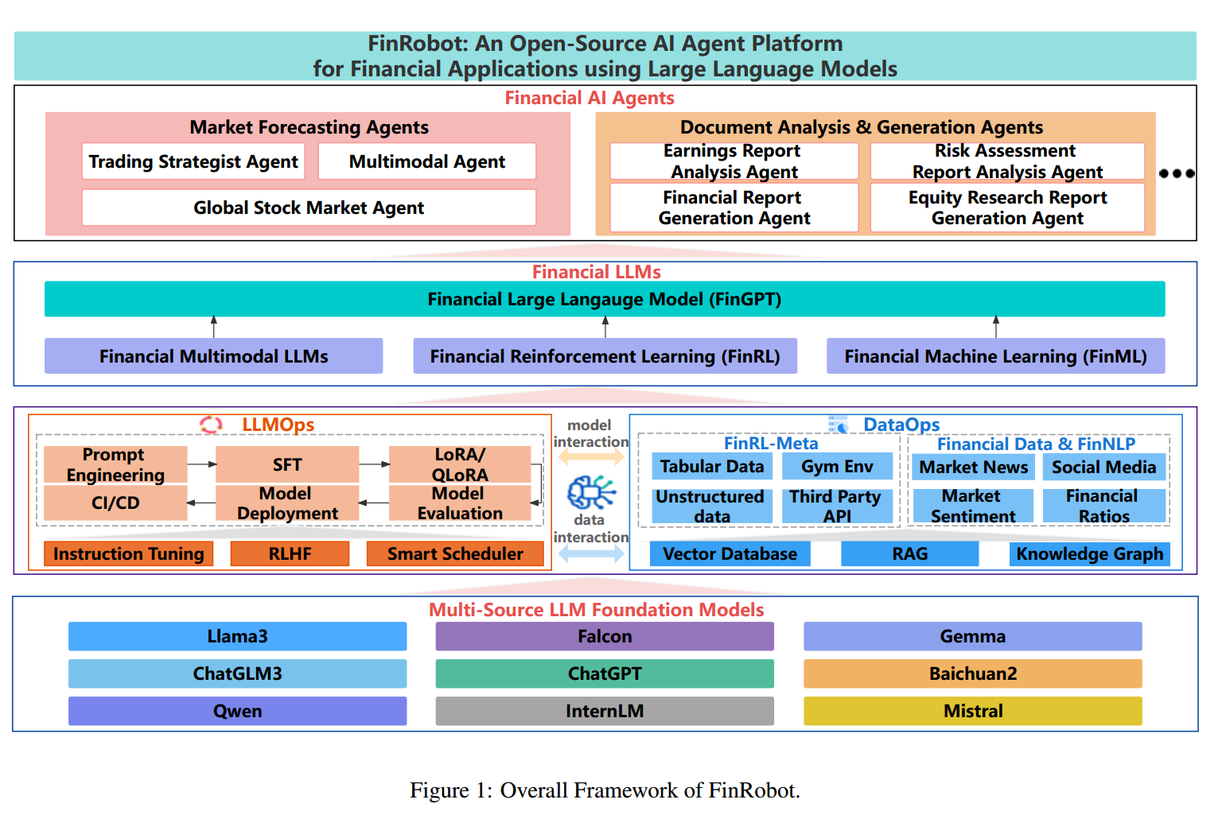
系统架构
Notes:
Financial AI Agents Layer
利用CoT将金融挑战分解为逻辑步骤。
市场预测，文档分析和生成
Financial LLMs Algorithms Layer
配置和利用为特定领域和全球市场分析量身定制的特殊调整模型
FinGPT、针对美国市场的Llama、针对中国市场的ChatGLM
多模态模型结合文本与k线图
RL优化投资组合分配等任务
ML优化股票选择
LLMOps and DataOps Layers
两个operations
LLMOps：最初，部署一般llm，如果性能不是最优的，系统会动态切换到微调llm以提高效率
prompt→SFT→LoRA→evaluation→部署→CI/CD
SFT：Supervised Fine-Tuning
DataOps：实时！！
RL：表格数据、环境、非结构化数据、第三方API
财务数据&NLP：市场新闻、社交媒体、市场情绪、财务比率
Multi-source LLM Foundation Models Layer
即插即用，确保所有模型都是最新的、优化的，并始终与金融技术和数据标准的最新进展保持一致

Slide 13
模块1： Financial AI Agents Layer
Perception感知模块、Brain模块、Action模块。
Multi-Agent Workflow 多个智能体协同工作。
Director 项目战略领导者角色
Assistant 初步的数据管理任务。
LLM Analysts 采用先进的计算技术（LLM）来分析金融文本
Financial Analysts 投资组合管理、风险评估和市场分析等各个领域的详细定量数据分析。
Tool Usage：Text2Params/Text2Code
Notes:
**Perception感知模块。**捕获并解释来自市场提要、新闻和经济指标的多模态金融数据
**Brain模块。**LLM获取数据，利用CoT（财务思维链）生成结构化指令
**Action模块。**应用工具将分析性见解转化为可操作的结果。操作包括交易、投资组合调整、生成报告或发送警报。
Multi-Agent Workflow 多个智能体协同工作。
Director 项目战略领导者角色，负责确定财务任务的优先级，分配资源，并协调团队工作
Assistant 初步的数据管理任务。准备数据集、维护数据库、执行基本的财务计算、可视化
LLM Analyst 采用先进的计算技术（LLM）来分析金融文本，从定性数据中提取详细见解、进行情绪分析和预测市场趋势，将这些见解与定量数据相结合，对财务状况和市场状况的全面评估。
Financial Analysts 投资组合管理、风险评估和市场分析等各个领域的详细定量数据分析。利用统计工具和金融模型，解释数据，评估投资机会，并制定风险缓解战略。
Utilizing LLMs for Tool Usage
1.API Interaction through Text2Params
2.Code Compilation through Text2Code对于需要动态生成解决方案的更复杂的财务任务，LLM可以使用text2code技术来动态编写和编译代码

Slide 14
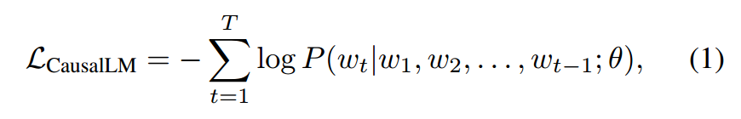
模块2.Financial LLMs Algorithms Layer
FinGPT
Notes:
专门用于提高金融背景下的自然语言理解能力。这些模型熟练地分析和解释财务叙述，从年度报告和实时财务新闻等复杂文件中提取关键数据，从而支持增强决策过程。
这个过程是通过最小化负对数似然来实现的
目标函数。T为输入序列的长度，wi表示序列中的第i个token， θ表示模型参数，P(wi |w1, w2，…), wi−1;θ)表示给定前面的标记x1，…，预测目标标记xi的条件概率。

Slide 15
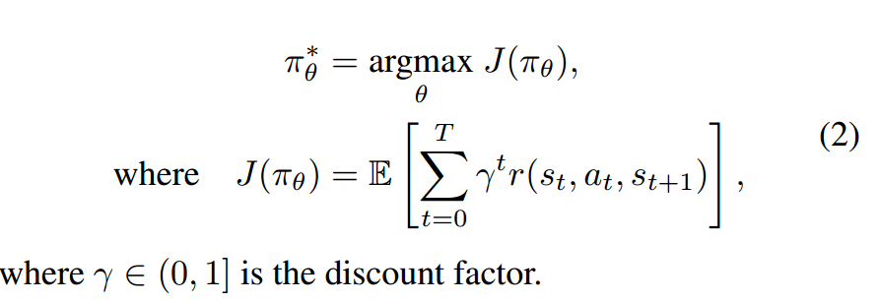
模块2. Financial LLMs Algorithms Layer
FinRL
Notes:
在FinRL中，股票投资组合分配模型是一个马尔可夫决策过程(MDP)。在任意时刻t，状态st∈S的agent根据策略πθ(st)在∈A选择一个动作。这个动作导致一个新的状态st+1和一个奖励r(st, at, st+1)。目标是优化这个交易策略：
马尔可夫性
马尔可夫性是指系统的下一个状态S t + 1 S_{t+1}S t+1​ 仅与当前状态S t S_tS t​ 有关，而与之前的状态无关；
马尔可夫性描述的是每一个状态的性质；
可以这样理解，S t S_tS t​ 包含了之前全部状态S 1 S_1S 1​ ，S 2 S_2S 2​ ，…，S t − 1 S_{t-1}S t−1​ 的全部信息，只要知道S t S_tS t​ ，之前的历史信息就可以抛弃了；

Slide 16
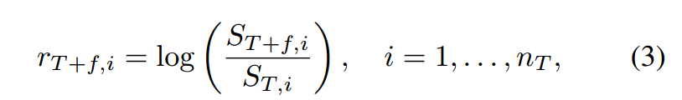
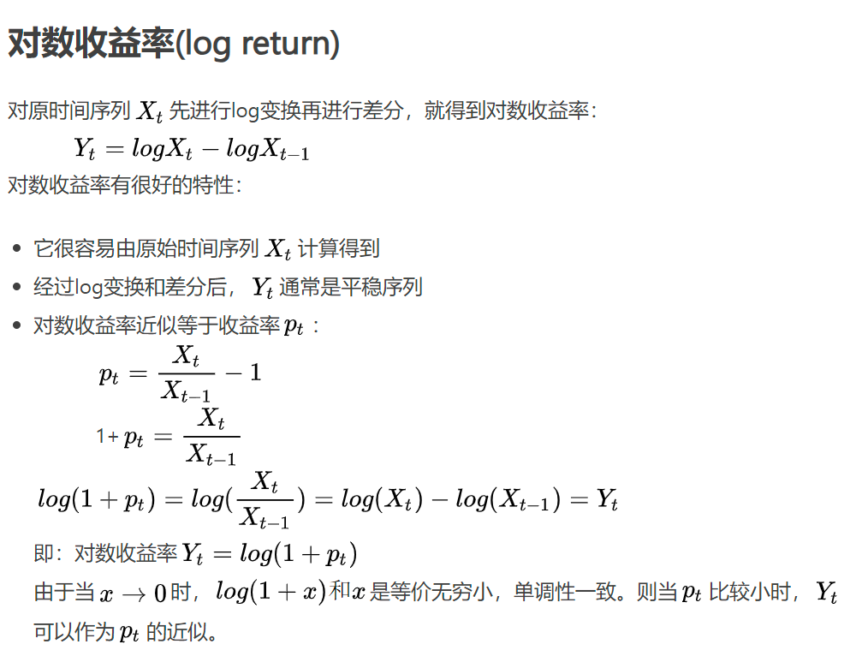
模块2. Financial LLMs Algorithms Layer
FinML
FinML
FinML
Notes:
FinML使用的一个关键度量是log-return（对数收益率，通常用于时间序列，收益率或增长率比较平稳的序列，对数收益率近似等于收益率，公式如下。
r为对数收益，S为股票价格，nT为时刻T监测的公司数量，f为预测范围。这一措施对于评估投资业绩和制定财务战略至关重要

Slide 17
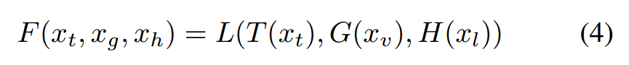
模块2. Financial LLMs Algorithms Layer
Financial Multimodal LLMs
Notes:
财务文件经常包含文本内容之外的各种数据类型，例如图表和表格。这些额外的模式提供了丰富的、互补的见解，显著提高了分析的深度。
为了有效地整合和利用这些不同的数据类型，我们开发了金融多模态llm，专门用于处理和综合来自多种模式的信息，从而提供对金融文件的全面而细致的理解。
图表、表格、文本……
集成过程的数学表示如下：
xt、xg和xh分别表示文本、图形和表格数据的输入。函数T, G和H将这些输入转换成一个统一的嵌入空间，LLM L综合这些嵌入以产生连贯可靠的输出

Slide 18
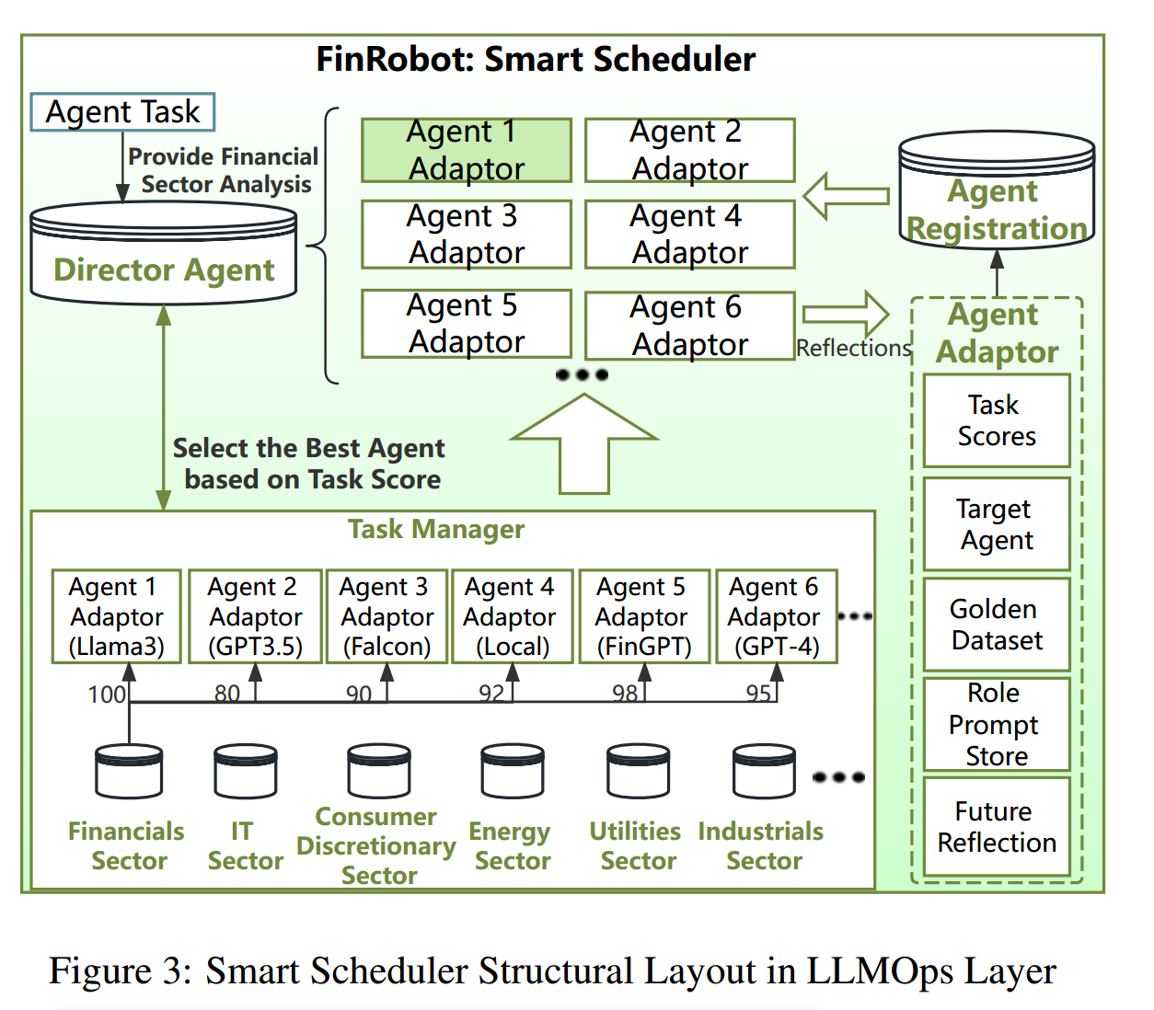
模块3.LLMOps Layers and DataOps Layer
Notes:
旨在实现高度模块化和可插拔性（灵活！！）
可扩展、动态管理（效率！！金融环境多变！）
Director Agent 任务分配
Agent Registration 管理注册和系统内agent的可用性
Agent Adaptor 为特定任务定制agent功能
Task Manager 管理和存储针对各种任务的通用和微调agent，并定期更新以确保相关性和有效性。
Data：
确保输入数据的质量
检索增强生成(Retrieval- Augmented Generation, RAG)，它无缝地结合了上下文检索机制和llm的优势来优化语言生成任务。（引用外部数据）

Slide 19
模块4.Multi-source LLM Foundation Models Layer
即插即用功能
模型多样性和评估
全球市场兼容性
Notes:
即插即用功能：实现通用LLM和专业LLM的无缝集成和更新，确保平台保持适应性和最新的金融技术进步。
模型多样性和评估：整合了参数从70亿到720亿不等的LLM，每个LLM都严格评估了特定财务任务的有效性，允许基于准确性和适应性等性能指标进行最佳模型选择。
全球市场兼容性：支持多语言模型集成，增强平台分析和处理多样化财务数据的能力，这对全球市场运营至关重要。

Slide 20
实验及结果
05

Slide 21
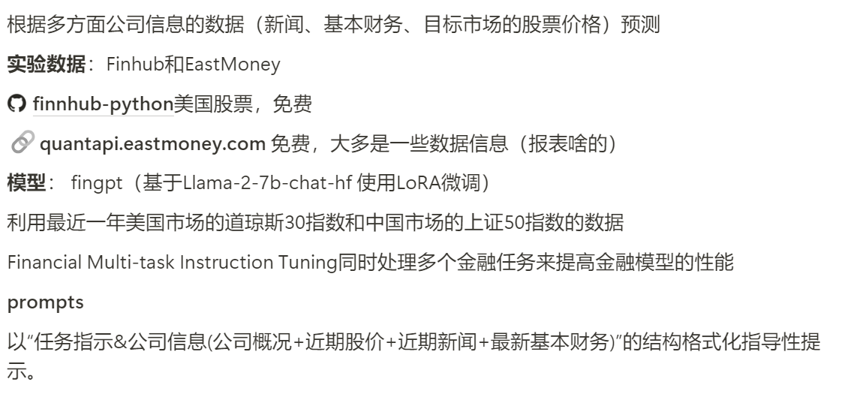
实验及结果
应用一：市场预测员

Slide 22
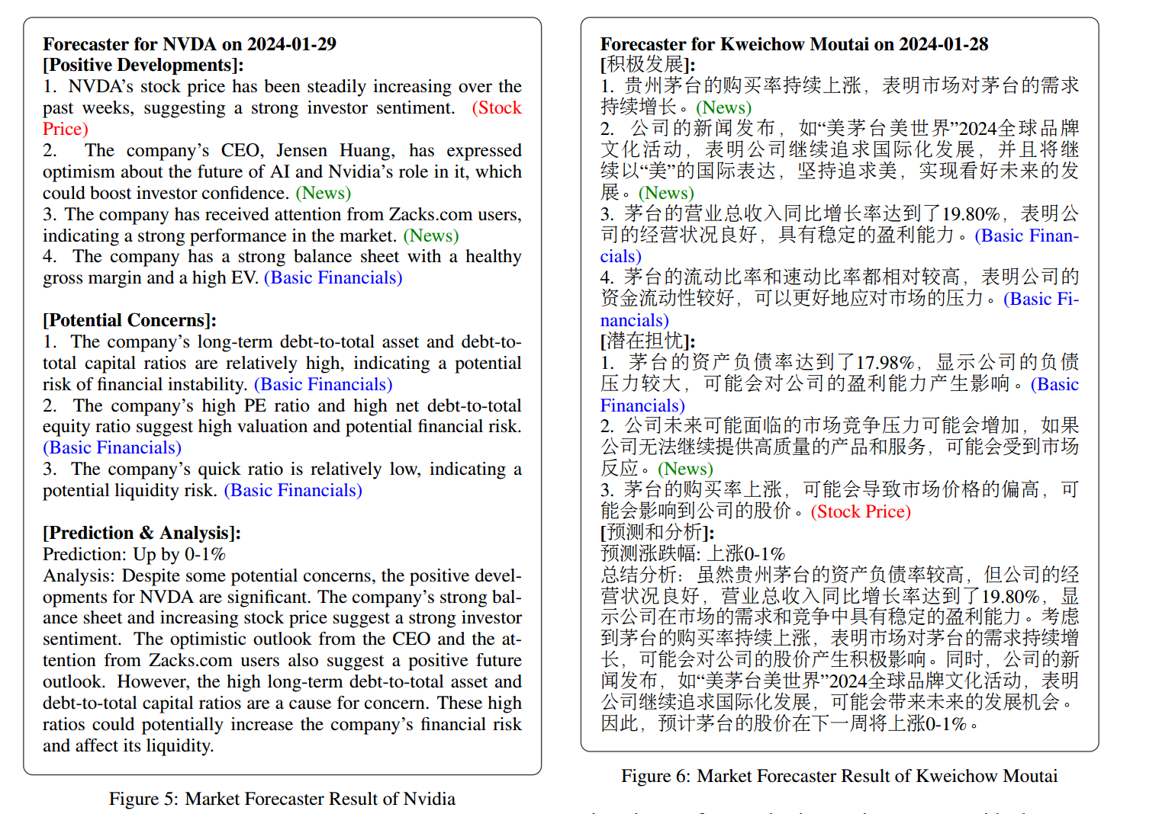
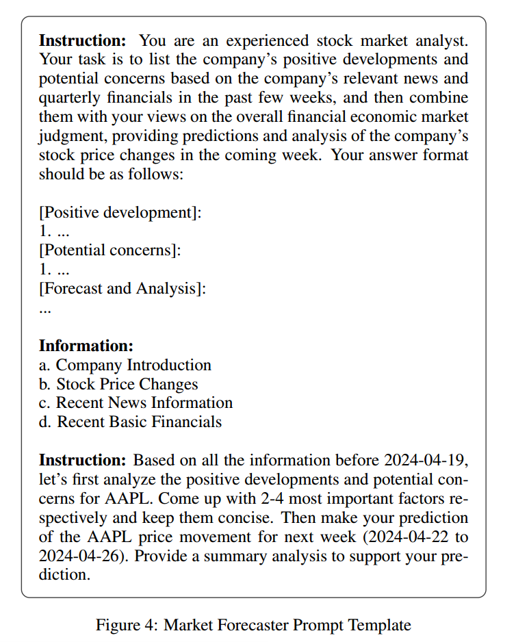
实验及结果
应用一：市场预测员

Slide 23
实验及结果
应用二：文件分析与生成
文件分析：分析年度报告、会议记录等等，将大量非结构化数据转化为结构化的、可操作的数据。
文件生成：绩效评估、市场比较和前瞻性财务预测
Notes:
人工智能代理与高级LLM相结合，被用来筛选大量的财务文件，如年度报告、美国证券交易委员会(SEC)备案文件和财报电话会议记录。这些代理能够提取关键信息，识别关键财务指标，并突出可能需要仔细检查的趋势和差异。这些人工智能代理能够理解和处理复杂的金融术语和背景，将大量非结构化数据转化为结构化的、可操作的见解。
在分析阶段之后，使用相同的代理生成全面的财务报告。利用LLM的能力，该系统产生连贯、清晰和详细的文件，涵盖财务分析的各个方面，包括绩效评估、市场比较和前瞻性财务预测。每一份报告都是精心制作的，以保持专业的语气和格式，反映了顶级金融分析师所期望的质量和深度。

Slide 24
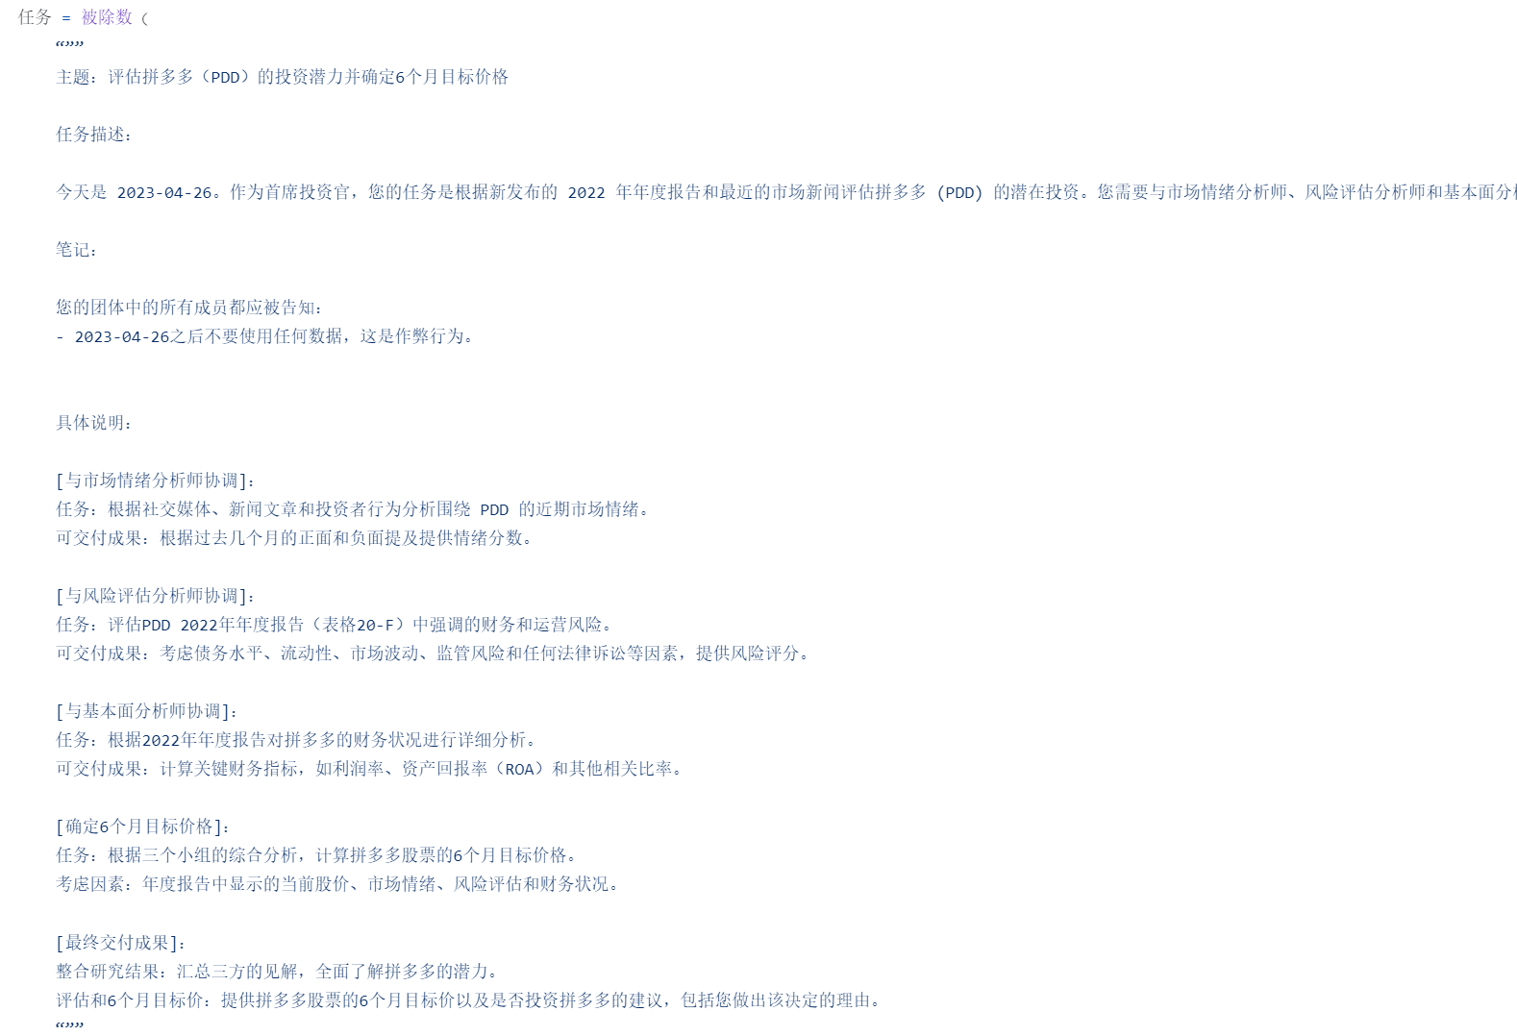
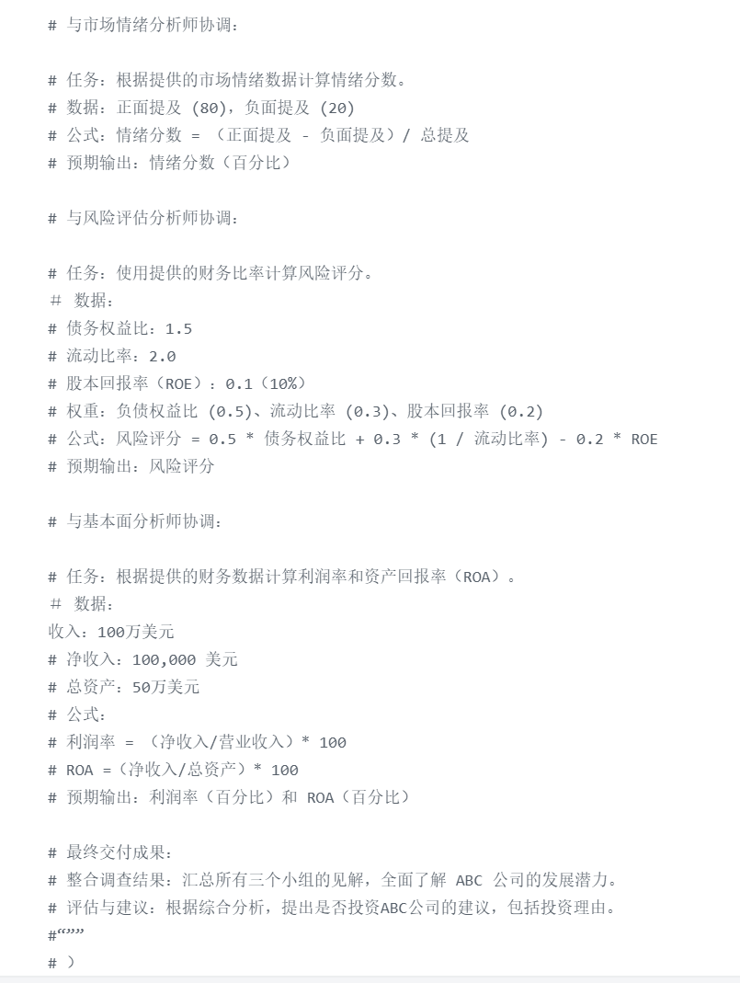
Notes:
（Chain-of-Thought）是将一个大问题分解为若干个小问题，鼓励模型阐明一系列思维链提示的中间逻辑、顺序推理过程，再通过中间推理后给出答案，从而让ChatGPT在处理复杂任务时能更灵活、更准确地回答客户提出的问题。
**财务分析：**采用LLM进行财务报表分析，它对行业竞争对手和公司的历史业绩进行了比较分析。使财务比率正常化，以识别异常情况。
**特定业务：**RAG补充财务报告中的可用信息，对产品线、跨渠道和地区的趋势、成本结构、供应链动态和研发转换进行全面分析。
**市场：**市场数据和新闻抽象出金融环境。LLM模拟市场参与者应对环境变化的决策过程。即可对公司股价轨迹和估值进行评估。
**估值**：通过分析市场来为最佳投资实际和金融工具提供战略指导。
(1)由于llm的生成性质，它不依赖于刚性模板。
(2)由于错误检查嵌入在提示层中，避免了误分类。
(3)通过将投资逻辑编入其推理，简化了人力劳动。
(4)可以从财报会议记录等复杂的非结构化数据格式中提取相关的历史数字和定性信息。
(5)由于其多层结构，它为解释每个记录和派生价值的来源和推导提供了更有力的依据。
(6)具有高度的适应性和进化性，llm可以通过监督微调和指令调整来改进。

Slide 25
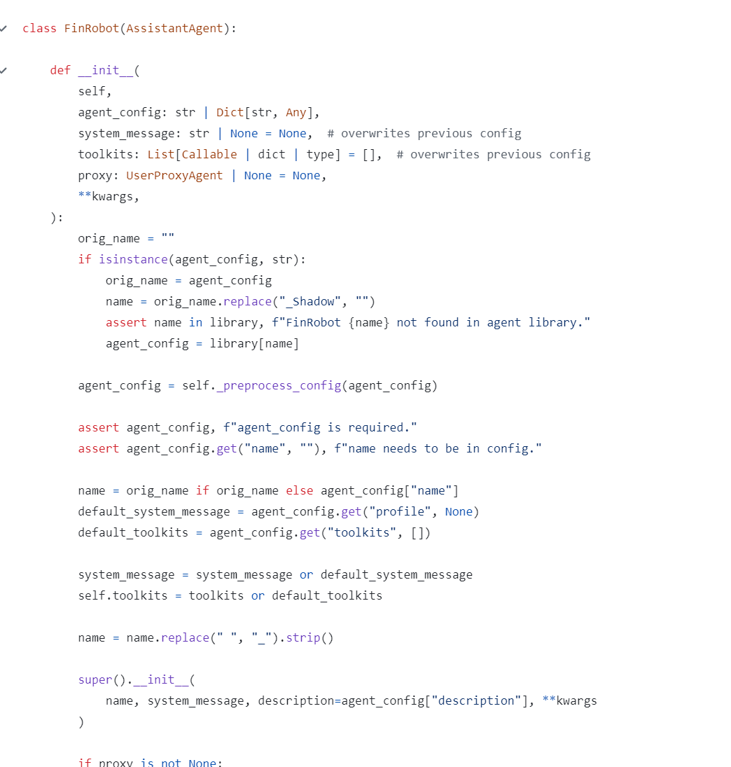
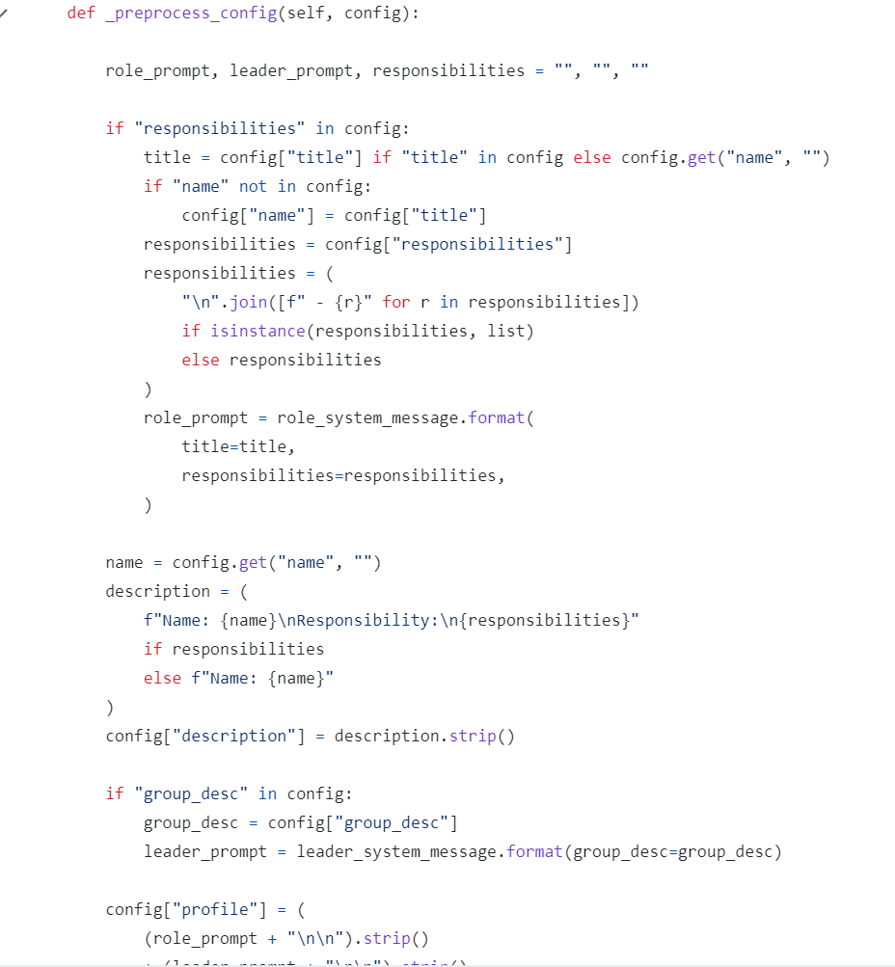
Notes:
（Chain-of-Thought）是将一个大问题分解为若干个小问题，鼓励模型阐明一系列思维链提示的中间逻辑、顺序推理过程，再通过中间推理后给出答案，从而让ChatGPT在处理复杂任务时能更灵活、更准确地回答客户提出的问题。
**财务分析：**采用LLM进行财务报表分析，它对行业竞争对手和公司的历史业绩进行了比较分析。使财务比率正常化，以识别异常情况。
**特定业务：**RAG补充财务报告中的可用信息，对产品线、跨渠道和地区的趋势、成本结构、供应链动态和研发转换进行全面分析。
**市场：**市场数据和新闻抽象出金融环境。LLM模拟市场参与者应对环境变化的决策过程。即可对公司股价轨迹和估值进行评估。
**估值**：通过分析市场来为最佳投资实际和金融工具提供战略指导。
(1)由于llm的生成性质，它不依赖于刚性模板。
(2)由于错误检查嵌入在提示层中，避免了误分类。
(3)通过将投资逻辑编入其推理，简化了人力劳动。
(4)可以从财报会议记录等复杂的非结构化数据格式中提取相关的历史数字和定性信息。
(5)由于其多层结构，它为解释每个记录和派生价值的来源和推导提供了更有力的依据。
(6)具有高度的适应性和进化性，llm可以通过监督微调和指令调整来改进。

Slide 26
论文不足与改进思考
06

Slide 27



思考总结与参考资料
总结论文不足
改进思考方向
参考资料推荐
1.剖析不够深入
2.实验结果评价缺失
1.完善实验结果评价标准
2.Loading……
DeepScalper: A Risk-Aware Reinforcement Learning Framework to Capture Fleeting Intraday Trading Opportunities

Slide 28
谢谢
汇报人：才佳

